Slide 1
KIRKLARELİ ÜNİVERSİTESİ 2023-2024 EĞİTİM-ÖĞRETİM YILI TIBBİ HİZMETLER VE TEKNİKLER BÖLÜMÜ TIBBİ DOKÜMANTASYON VE SEKRETERLİK PROGRAMI ORYANTASYON (UYUM) PROGRAMI
Kırklareli Üniversitesi
Kalite Geliştirme Koordinatörlüğü

Slide 2
KIRKLARELİ ÜNİVERSİTESİ AKADEMİK YAPISI
Rektör
Prof. Dr. Bülent ŞENGÖRÜR
Enstitüler
(Enstitü Müdürü)
Fakülteler
(Dekan)
Bölümler
Bölüm Başkanı
Anabilim Dalı (Dalları)
Anabilim Dalı Başkanı
Araştırma Merkezleri ve Koordinatörlükler
(Müdür ve Koordinatör)
Yüksekokullar
(Müdür)
Meslek Yüksekokulları
(Müdür)
Kırklareli Üniversitesi
Kalite Geliştirme Koordinatörlüğü

Slide 3
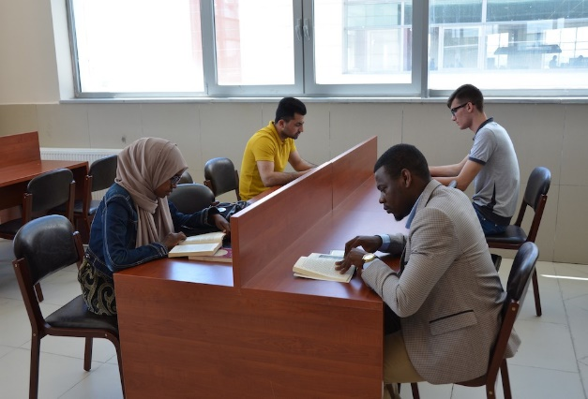
KÜTÜPHANE
Kırklareli Üniversitesi
Kalite Geliştirme Koordinatörlüğü

Slide 4
KÜTÜPHANE HİZMETLERİ
Kütüphane web sayfası, elektronik veri tabanları, elektronik kaynaklar, elektronik dergiler, kütüphaneler arası belge sağlama ve ödünç verme ve bilgi tarama, video etkinlikleri ile kullanıcılarına çağdaş hizmetler sunmaktadır.
Kütüphane Merkez Binamız Kayalı Kampüsü içerisinde Sosyal Yaşam alanı içerisinde bulunmaktadır.
Süreli yayınlar açık raf düzeninde yerleştirilmiştir. İnternet ortamında kütüphane malzemesini taramak için Merkez Kütüphane WEB sitesindeki “katalog tarama” menüsüne girerek koleksiyon taranabilmektedir.
Ayrıntılı Bilgi İçin: http://kddb.klu.edu.tr/
Kırklareli Üniversitesi
Kalite Geliştirme Koordinatörlüğü

Slide 5
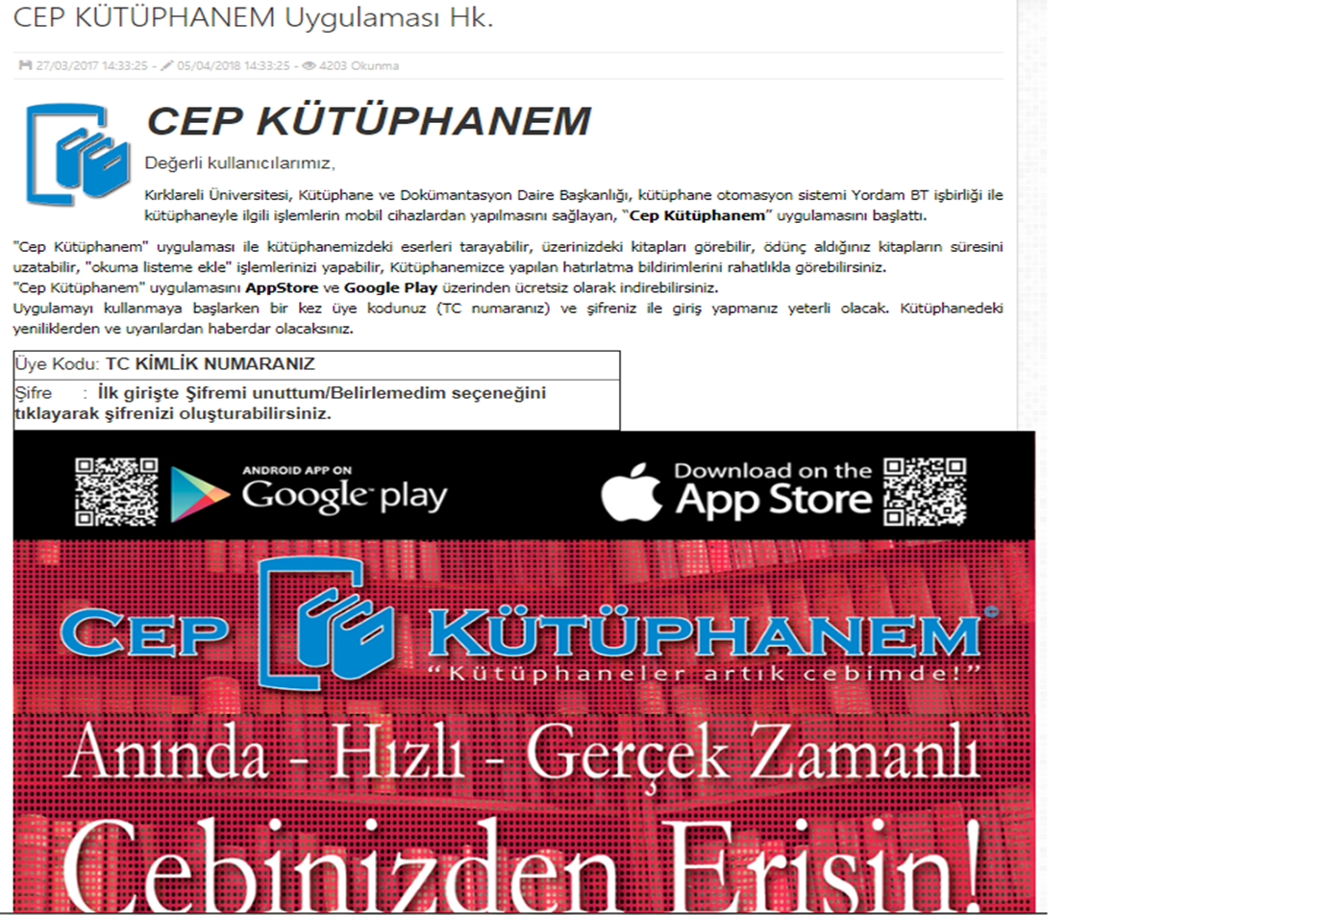
Öğrenim hayatınızda eğitiminize destek vereceğini düşündüğümüz e-kaynaklara ve yardımcı programlara erişim sağlayabilmeniz için öncelikle @klu.edu.tr uzantılı mail adreslerine sahip olmanız gerekmektedir.
Web sitemizde yer alan kurulum kılavuzlarının adımlarını takip ederek bilgisayar ve cep telefonlarınıza gereken ayarları yaptığınız takdirde kampüs içi ve dışında her alanda e-kaynaklara rahatlıkla erişim sağlayabilirsiniz.
Kırklareli Üniversitesi
Kalite Geliştirme Koordinatörlüğü

Slide 6
VERİTABANLARINA UZAKTAN ERİŞİM
Kırklareli Üniversitesi
Kalite Geliştirme Koordinatörlüğü

Slide 7
SAĞLIK HİZMETLERİ
Üniversitemiz öğrencilerinin ve personelinin sağlık sorunlarında ilk başvuru merkezi Sağlık Kültür ve Spor Daire Başkanlığı’na bağlı hizmet veren Acil Müdahale Merkezi (AMM) olmaktadır.
Merkez kampüsümüzde derslik 1 ve 2 de hizmet veren Acil Müdahale Merkezlerinde; başvuran hastaların durum tespiti ve ilk tedavileri yapılmakta, gerekli görülen hastaların Kırklareli Devlet Hastanesi’ne nakli sağlanmaktadır.
Ayrıca merkez kampüsümüzde bulunan Sağlık Ocağı, 1 aile hekimi ve 1 hemşire ile hafta içi her gün hizmet vermektedir.
Kırklareli Üniversitesi
Kalite Geliştirme Koordinatörlüğü

Slide 8
BURS VE ÇALIŞMA İMKÂNLARI
Üniversitemizde; ekonomik yönden desteğe ihtiyacı olan öğrencilerimize, yapılan çalışmalarla çeşitli yerel ve ulusal sivil toplum kuruluşları, özel şahıs ve işletmelerden karşılıksız burs sağlanmakta, ayrıca ihtiyacı olan öğrencilerimize üniversitemiz tarafından karşılıksız beslenme yardımı da yapılmaktadır.
Öğrencilere gelir sağlamak üzere, üniversite içerisinde sürekli eleman çalıştırmanın zorunlu olmadığı birimlerde (yemekhane, bilgi işlem, kütüphane vb.), kısmi zamanlı olmak üzere öğrenciler görevlendirilmektedir. Kısmi zamanlı çalışacak öğrencilerimizin seçimleri, Sağlık Kültür ve Spor Daire Başkanlığı tarafından belirlenen kurullarca, Eğitim-Öğretim yılı başında gerçekleşmektedir.
Kırklareli Üniversitesi
Kalite Geliştirme Koordinatörlüğü

Slide 9
BARINMA
Kırklareli Üniversitesinde öğrenciler; eğitimlerine başladıkları andan itibaren kendi isteklerine uygun birçok seçeneği içinde bulunduran barınma olanaklarına sahiptirler.
Öğrencilerin barınma ihtiyaçlarını karşılamak üzere Üniversitemiz merkez kampüsünün hemen yakınında yer alan Kredi ve Yurtlar Kurumu’na bağlı 4.250 kız ve 1.500 erkek kapasiteli, Kırklareli Merkezde ise 780 kız ve 594 erkek kapasiteli yurtlar bulunmaktadır. Lüleburgaz ilçesinde de Kredi ve Yurtlar Kurumu’na ait kız öğrenciler için 384 kişilik, erkek öğrenciler için ise 400 kişilik yurt mevcuttur. Ayrıca Babaeski ilçesinde 300 kişi kapasiteli Kredi ve Yurtlar Kurumu’na ait kız öğrenci yurdu bulunmaktadır.
Bunun dışında ilimizde ve ilçelerimizde bulunan ve yurt özelliği gösteren otel ve pansiyonlar da alternatif olarak birçok öğrencimizin barınma ihtiyacını karşılamaktadır.
Kırklareli Üniversitesi
Kalite Geliştirme Koordinatörlüğü

Slide 10
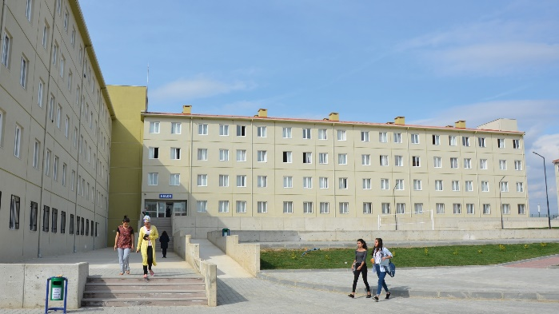
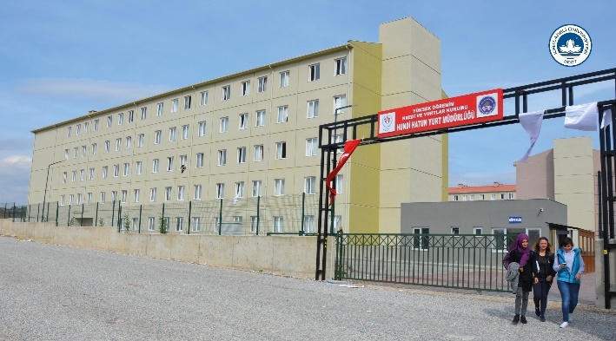
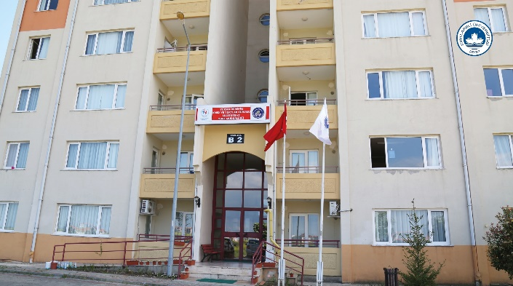
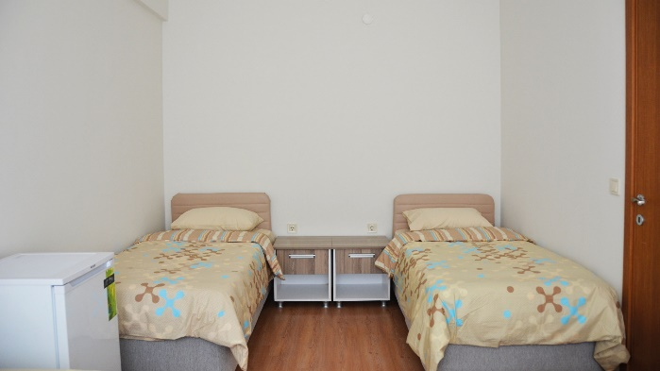
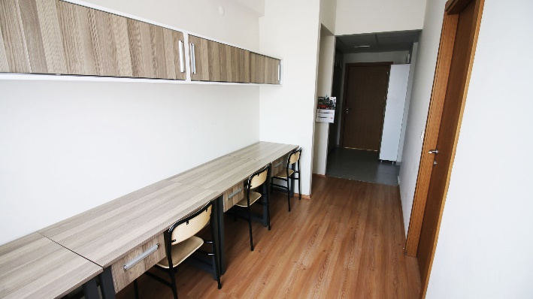
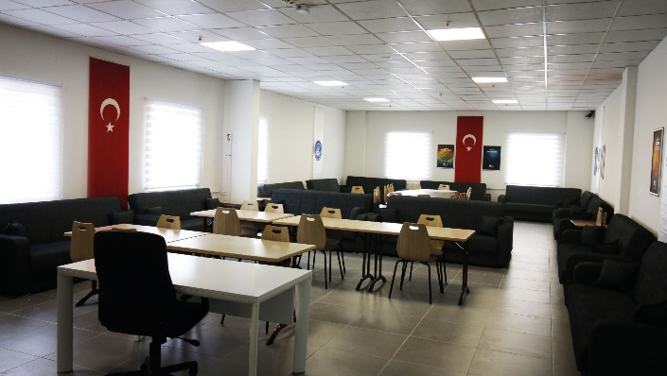
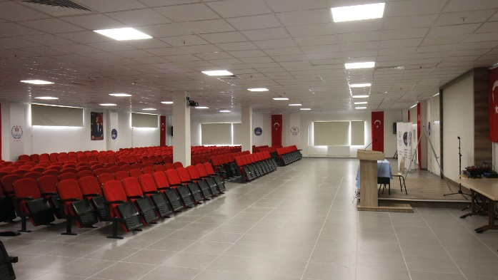
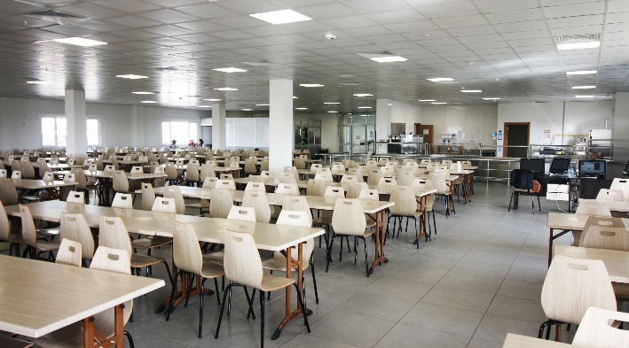
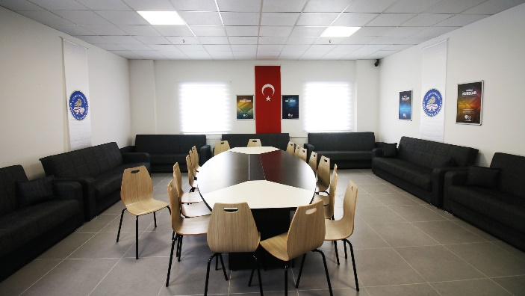
BARINMA (KYK)
Kırklareli Üniversitesi
Kalite Geliştirme Koordinatörlüğü

Slide 11
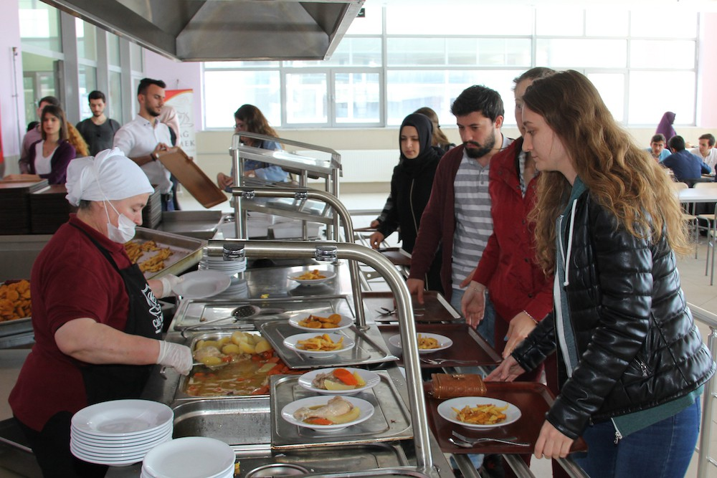
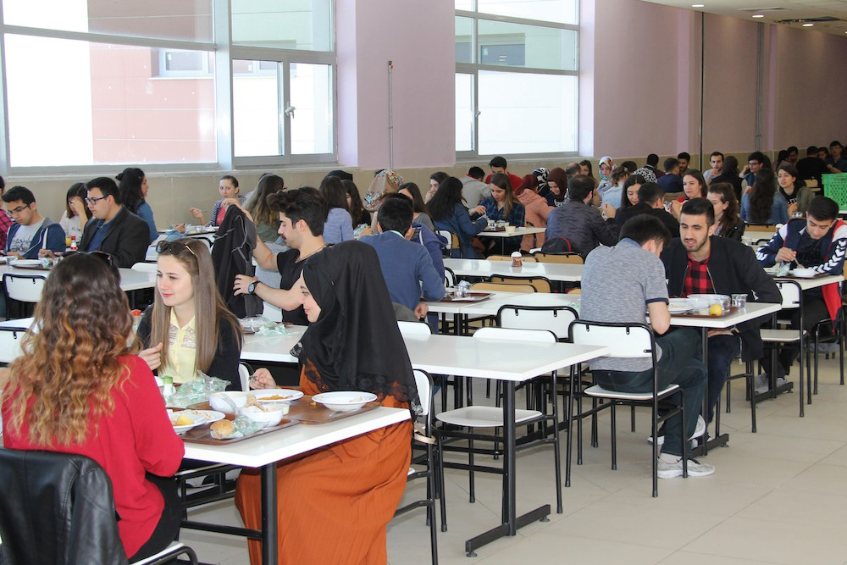
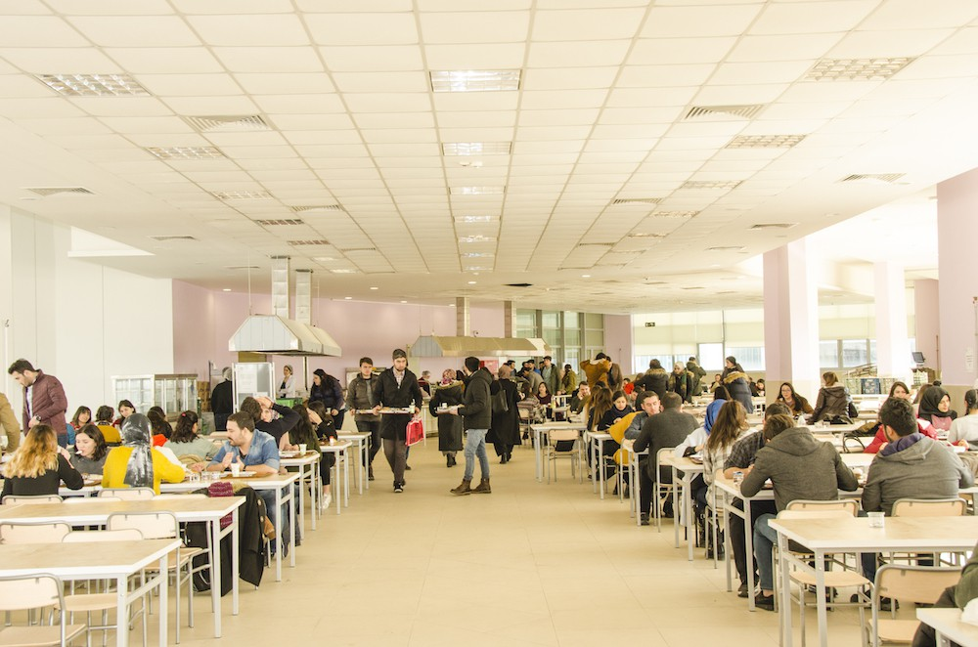
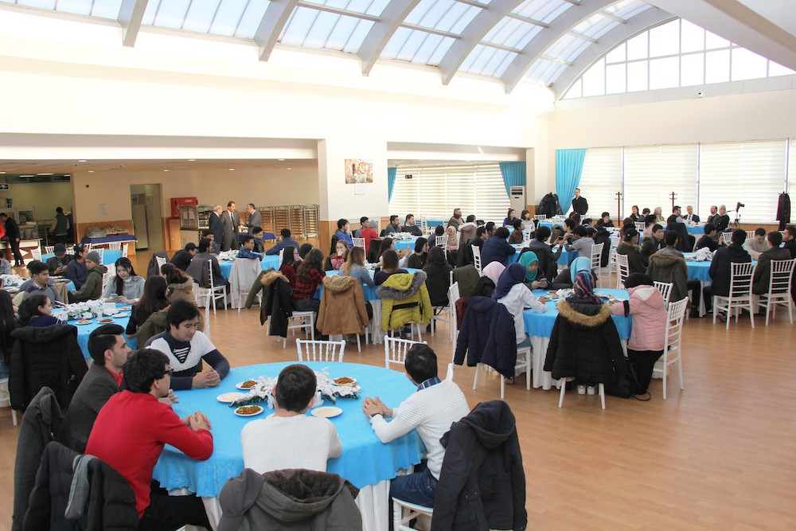
YEMEKHANE
Kırklareli Üniversitesi
Kalite Geliştirme Koordinatörlüğü

Slide 12
KÜLTÜR VE SANAT ETKİNLİKLERİ
Sağlık, Kültür ve Spor Daire Başkanlığı, öğrenci kulüpleri aracılığıyla öğrencilerin yapmak istedikleri kültür ve sanat çalışmalarına destek vermekte ve üniversitenin konferans ve sergi salonlarını talep doğrultusunda öğrenci kulüplerimizin hizmetine sunmaktadır.
Her yıl finaller öncesi yapılan bahar şenlikleri ise öğrencilere yoğun geçen akademik yılın yorgunluğunu atma ve sevdikleri solist ve müzik gruplarını dinleme fırsatı sunmaktadır.
Kariyer Günleri etkinlikleri, Üniversitemiz öğrencilerinin iş dünyasıyla tanışmaları, farklı sektörler hakkında bilgi almaları ve kariyer hayatlarına yön vermeleri amacıyla her yıl Mart ayının son haftasında düzenlemektedir. Geleneksel hale gelen bu etkinliklerde düzenlenen panel, seminer ve konferanslar ile kariyer ve başarı örneği teşkil eden, kıymetli konuşmacılar, başarı öykülerini öğrencilerimizle paylaşmaktadır.
Kırklareli Üniversitesi
Kalite Geliştirme Koordinatörlüğü

Slide 13
ÖĞRENCİ İŞLERİ DAİRE BAŞKANLIĞI
Kırklareli Üniversitesi Ön Lisans ve Lisans Eğitim ve Öğretim Yönetmeliği
http://oidb.klu.edu.tr/Yardimci_Sayfalar/184-yonetmelikler.klu
Akademik Takvim, üniversitelerin kayıt yenileme, ders ekleme ya da bırakma, akademik konular ile ilgili son başvuru tarihleri, sınav başlangıç-bitiş tarihleri, üniversitenin resmi tatil günleri vb. bilgileri içeren takvimdir.
Kırklareli Üniversitesi
Kalite Geliştirme Koordinatörlüğü

Slide 14
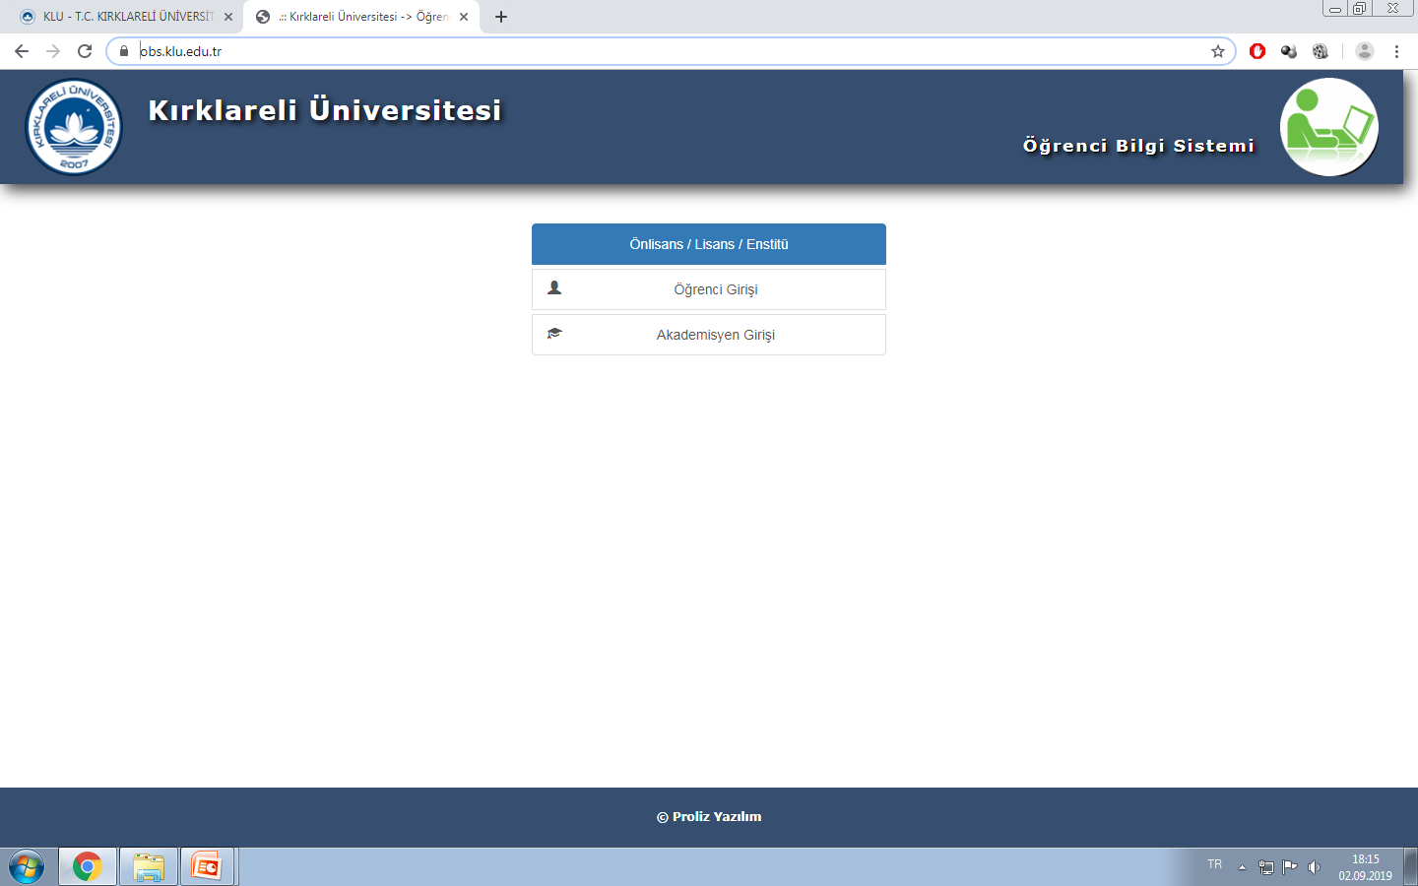
ÖĞRENCİ BİLGİ SİSTEMİ
Öğrenci Bilgi Sistemi, uygulamalara bir kullanıcı adı ve şifre ile erişebilmeyi sağlayan sistemdir.
Ders seçimlerinizi yapmak, notlarınıza bakmak için bu sistemi kullanabilirsiniz.
Giriş yapmak için: https://obs.klu.edu.tr
Kırklareli Üniversitesi
Kalite Geliştirme Koordinatörlüğü

Slide 15
KAYIT YENİLEME
Öğrenciler ilk ders kayıt işlemlerini kendileri yapacaktır. Öğrenimleri süresince de Güz ve Bahar dönemleri başında, akademik takvimde belirtilen süreler içerisinde kayıt yenilemek zorundadırlar.
Kayıt yenileme işlemi:
Öğrenci katkı payı/öğrenim ücretinin ödenmesi (ikinci öğretim öğrencileri ile bir yükseköğretim programında kayıtlı olup Üniversitemizde ikinci bir programa kayıt olan öğrenciler)
https://obs.klu.edu.tr/oibs/ogrenci/login.aspx adresine kullanıcı adı (öğrenci numarası) ve şifreniz (T.C. Kimlik numarasının ilk 5 hanesi veya e-Devlet şifresi) ile giriş yaptıktan sonra ders kaydınızı yapabilirsiniz.
Ders kayıtlarının nasıl yapılacağı ile ilgili detaylı bilgiye http://oidb.klu.edu.tr/dosyalar/birimler/oidb/dosyalar/dosya_ve_belgeler/oid.kl.001_ders_kayit_islemleri_kilavuzu.pdf adresinden ulaşabilirsiniz.)
Kırklareli Üniversitesi
Kalite Geliştirme Koordinatörlüğü

Slide 16
HATIRLATMALAR
E-posta, cep telefonu gibi iletişim bilgilerinizi güncelleyiniz.
Üniversite (klu.edu.tr), ÖİDB (oidb.klu.edu.tr) ve okuduğunuz birimin internet sitelerini takip etmek güncel haberlerden faydalanmanızı sağlayacaktır.
Üniversitemiz bünyesinde T.C. Halk Bankası ile anlaşmalı olarak öğrenci kimlik kartı hizmeti sağlanmaktadır. Öğrenci kimlik kartlarının temini konusunda Üniversitemizin web sayfasından duyuru yapılacak olup, web sitemizi (oidb.klu.edu.tr) takip etmeniz rica olunur.
KATKI PAYI / ÖĞRENİM ÜCRETİ
İkinci öğretim öğrencileri ve öğrencinin kazandığı ikinci üniversite ise katkı payı/öğrenim ücreti ödemesi gerekmektedir. Öğrenim ücreti iki taksit halinde Güz ve Bahar dönemlerinden önce, belirtilen süre içerisinde ödenir.
Katkı payı / öğrenim ücretini zamanında ödemeyen öğrenciler kayıt yaptıramaz .
Kırklareli Üniversitesi
Kalite Geliştirme Koordinatörlüğü

Slide 17
DERS SEÇİMİ
Öğrencilerin alt yarıyıllardan alacakları derslerle, kayıt yaptıracakları yarıyıldaki derslerin kredilerinin toplamı ortak zorunlu dersler hariç 40 AKTS kredisini geçemez. Böyle durumlarda bırakılan dersler, açıldığı ilk yarıyılda tekrar alınır.
1. sınıf öğrencileri ilk yıl Güz ve Bahar yarıyıllarında 30’ar kredilik derse yazılırlar.
Öğrenci, süresi içinde usulüne uygun olarak almadığı (kayıt yapmadığı) derslere devam edemez ve bu derslerin sınavına giremez, girse de notu iptal edilir.
Kırklareli Üniversitesi
Kalite Geliştirme Koordinatörlüğü

Slide 18
DERSLERE DEVAM
Bir dersten veya uygulamadan yarıyıl/yıl sonu ve varsa bütünleme sınavlarına girebilmek için; teorik derslerin en az %70’ine, uygulamalı derslerin ve laboratuvarların ise en az %80’ine devam zorunludur. Bir dersin devam ve uygulamalarında başarılı olma şartlarını bir kez yerine getiren fakat sınavlarda başarılı olamayan öğrencilerin bu derslerin tekrarlarında devam şartı aranmaz.
Tekrarlanan derslerde önceki dönemde devam koşulu yerine getirilmişse, devam koşulu aranmaz.
Derslere düzenli devam etmeniz akademik başarınızı doğrudan etkilemektedir.
Kırklareli Üniversitesi
Kalite Geliştirme Koordinatörlüğü

Slide 19
SINAVLAR
Herhangi bir ders için yarıyıl/yıl içi değerlendirmesi en az bir ara sınav olmak koşuluyla kısa sınav, ödev, uygulama ve diğer çalışmalardan oluşur.
Her dersin değerlendirilmesinde; öğrencilerin sorumlu oldukları ara sınav, ödev, uygulama ve diğer çalışmaların başarı notuna katkı oranları dikkate alınır.
Başarı notu; yarıyıl/yıl içi değerlendirmesi ve yarıyıl/yıl sonu sınavı notlarından hesaplanır.
Sınavlar, tam not 100 üzerinden değerlendirilir. Bir dersin yarıyıl/yıl sonu notu; ara sınavın veya ara sınavların aritmetik ortalamasının %40’ı ile yarıyıl/yıl sonu sınavında alınan notun %60’ının toplamıdır.
Ancak, yarıyıl/yıl sonu sınavının başarı notuna katkısı birimler tarafından en az %50 en çok %80 olacak şekilde belirlenebilir.
Kırklareli Üniversitesi
Kalite Geliştirme Koordinatörlüğü

Slide 20
DANIŞMANLIK HİZMETLERİ
Her öğrenciye, Üniversitemiz Ön Lisans ve Lisans Eğitim ve Öğretim Yönetmeliğine uygun bir akademik program izlemesini sağlamak üzere bir öğretim üyesi/görevlisi danışman olarak atanır.
Öğrenci, yarıyıl/yıl kayıtlarının yapılması veya yenilenmesi sırasında derslerini danışmanı ile birlikte düzenler ve dersler danışmanı tarafından onaylanmadıkça kesinleşmez.
Kırklareli Üniversitesi
Kalite Geliştirme Koordinatörlüğü

Slide 21
MUTLAK DEĞERLENDİRME TABLOSU
Harfli Başarı Notu / Başarı Katsayısı / Mutlak Sistem Karşılığı
AA 4,00 90-100
BA 3,50 85-89
BB 3,00 80-84
CB 2,50 75-79
CC 2,00 65-74
DC 1,50 55-64
DD 1,00 50-54
FD 0,50 30-49
FF 0,00 0-29
GR 0,00 --
DZ 0,00 --
S -- --
U -- --
Kırklareli Üniversitesi
Kalite Geliştirme Koordinatörlüğü

Slide 22
UZAKTAN EĞİTİM PORTALI (Microsoft TEAMS)
Microsoft Teams Canlı derslerin gerçekleştirildiği uzaktan eğitim platformudur.
Microsoft Teams'i nereden indireceğim?
Microsoft Teams'e nasıl gireceğim?
Microsoft Teams'te derslere nasıl kaydolurum?
Microsoft Teams'te canlı derslere nasıl katılırım?
ve daha fazlasının cevabı için https://kluzem.klu.edu.tr/ ziyaret ediniz.
Kırklareli Üniversitesi
Kalite Geliştirme Koordinatörlüğü

Slide 23
YÜKSEKOKULUMUZ VE PROGRAMIMIZLA İLGİLİ GENEL BİLGİLER
Tıbbi Dokümantasyon ve Sekreterlik programı 2009 yılında ön lisans düzeyinde eğitim vermeye başlamıştır. Program ikinci öğretime öğrenci kabulüne ise 2013 yılında başlamıştır.
Programın Amacı: Kamu ve özel sağlık kurum ve kuruluşlarında hasta kaydı, tedavi kayıtları, taburculuk işlemleri ve dosyalama faaliyetlerini yürütme, tıp ve sağlık teknolojisinin çeşitli dallarında bilimsel araştırmalarda elde edilen bulguları derleme, düzene koyma ve araştırıcıların hizmetine sunma vb. görevleri etkin bir şekilde yerine getiren nitelikli, iletişimi ve sorumluluk duygusu güçlü olan sağlık personeli yetiştirmektir.
Yüksekokul Müdürü: Dr. Öğr. Üyesi İlknur METİN AKTEN
Müdür Yardımcıları: Öğr. Gör. Nilüfer ÇEKEN ÖZBAY
Öğr. Gör. Beyza AKÇAY MALÇOK

Slide 24
PROGRAMIMIZ İLE İLGİLİ GENEL BİLGİLER
Kamu ve özel sağlık kurum ve kuruluşlarında hasta kaydı, tedavi kayıtları, taburculuk işlemleri ve dosyalama faaliyetlerini yürütme, tıp ve sağlık teknolojisinin çeşitli dallarında bilimsel araştırmalarda elde edilen bulguları derleme, düzene koyma ve araştırıcıların hizmetine sunma vb. görevleri etkin bir şekilde yerine getiren nitelikli, iletişimi ve sorumluluk duygusu güçlü olan sağlık personeli yetiştirmektir.
Tıbbi Dokümantasyon ve Sekreterlik Programını bitirip ön lisans derecesi elde edebilmek için, öğrencilerin programda alması gereken zorunlu ve seçmeli derslerin (toplam 120 AKTS karşılığı) tümünü başarı ile tamamlaması ve genel ağırlıklı not ortalamasının 4.00 üzerinden en az 2.00 olması gerekir.

Slide 25
PROGRAMIMIZ İLE İLGİLİ GENEL BİLGİLER
Mezunlar; Kamu Personel Seçme Sınavı´na (KPSS) göre Sağlık Teknikeri (Tıbbi Sekreter) olarak atanabilmektedirler. kamu ve özel sağlık kurum ve kuruluşlarında "Tıbbi Sekreter" unvanı ile çalışabilmektedir.
İstihdam alanları;
Sağlık Bakanlığı´na bağlı kamu ve özel yataklı/yataksız tedavi kurum ve kuruluşlarının poliklinik ve klinik bilgi işlem hizmetlerinde,
hasta kayıt ve kabulde,
Tıbbi Görüntüleme Merkezlerinde,
insan kaynakları ve istatistik birimlerinde ve
merkezi tıbbi arşiv hizmetlerinde çalışabilmektedirler

Slide 26
DİKEY GEÇİŞ
Tıbbi Dokümantasyon ve Sekreterlik programı öğrencileri ÖSYM'nin resmi sayfasında yer alan 2022 DGS: Kılavuz ve Başvuru Bilgileri Kılavuzunda yer aldığı üzere;
İşletme,
Sağlık Yönetimi
Uluslararası İşletme Yönetimi
programlarına DGS ile geçiş yapabilir.

Slide 27
ÖĞRETİM ELEMANLARI
Dr. Öğr. Üyesi Pınar ÖZDEMİR KARACA
Öğr. Gör. Bahar SEREZ ARSLAN
Öğr. Gör. Berrak DENİZ DEĞER
Öğr. Gör. Onur ŞEN
33

